Slide 1
Memoria Real y Gestión de Memoria Virtual
Exposición No. 9
Brayan Paulino
Elmin Tejeda
José Leonel de la Cruz
Jean Carlos
Raúl Zorilla
Wilson Acevedo

Slide 2
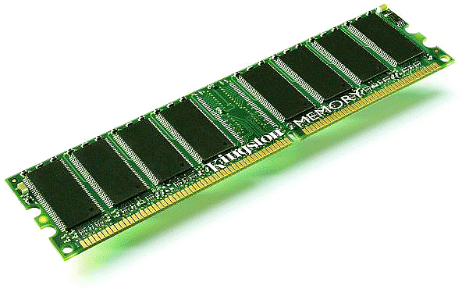
MEMORIA REAL O PRINCIPAL
-Ventajas:
*Tiempo de ciclo, que representa el intervalo de tiempo mínimo entre dos accesos sucesivos.
*Rendimiento, que define el volumen de información intercambiado por unidad de tiempo, expresado en bits por segundo.
*No volatilidad, que caracteriza la capacidad de una memoria para almacenar datos cuando no recibe más electricidad.

Slide 3
DIRECCIONES O ESPACIO DE DIRECCIONES
Los espacios de direcciones involucrados en el manejo de la memoria son de tres tipos: *Direcciones fisicas.
*Direcciones logicas.
*Direcciones lineales.

Slide 4
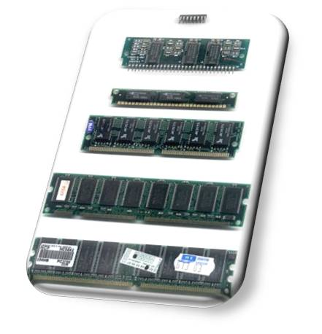
LA UNIDAD DE MANEJO DE MEMORIA (MMU)
Funciones de la mmu:
*Convertir las direcciones lógicas emitidas por los procesos en direcciones físicas.
*Comprobar que la conversión se puede realizar.
*Comprobar que el proceso que intenta acceder a una cierta dirección de memoria tiene permisos para ello.

Slide 5
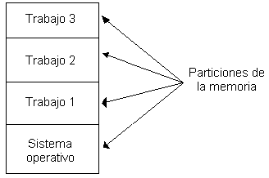
PARTICIONES
Consiste en dividir la memoria libre en varias partes de igual tamaño o de diferentes tamaños.
En el caso de la partición fija de partes iguales, se plantean dos dificultades:

Slide 6
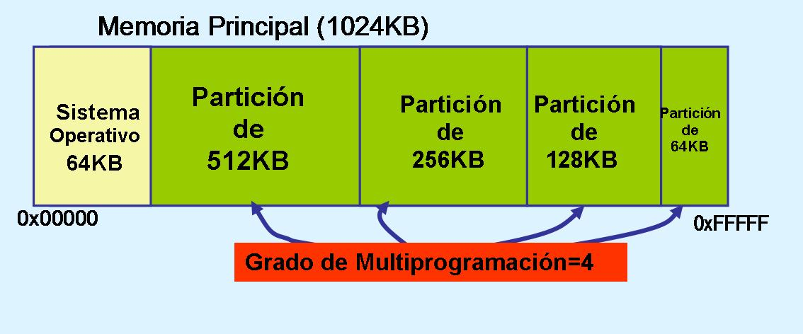
Un programa puede ser demasiado grande para caber en la partición.
En este caso, el programador debe diseñar el programa mediante superposiciones, para que sólo una parte del programa esté en memoria principal.
Cuando se necesita un módulo que no está presente, el programa de usuario debe cargar dicho módulo en la partición del programa, superponiéndose a los programas y datos que se encuentren en ella.

Slide 7
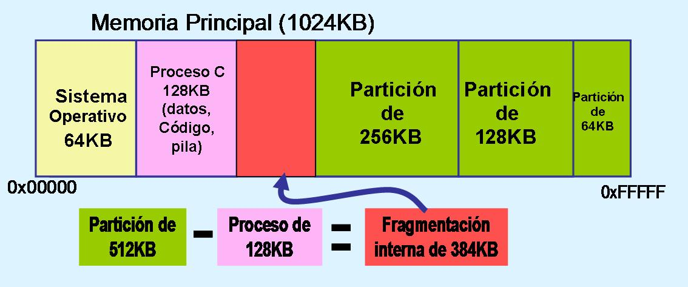
El uso de memoria principal es extremadamente ineficiente.
Cualquier programa, sin importar lo pequeño que sea, ocupará una partición completa. Supongamos un programa que ocupa 120 Kb y se carga en una partición de 512 Kb, se malgasta el espacio interno de la partición y ésto se denomina fragmentación interna.

Slide 8
PARTICIONES DINÁMICAS
Este método consiste en particiones de memoria de tamaños variable, o sea, a cada proceso se le asigna la cantidad de memoria que necesita (la cantidad exacta y ni un poco más).
Tras el ingreso de nuevos procesos y la expulsión de otras, se generarán huecos de memoria inutilizados. Conforme pasa el tiempo, la memoria comienza a estar más fragmentada y su rendimiento decae; este fenómeno se denomina fragmentación externa.

Slide 9
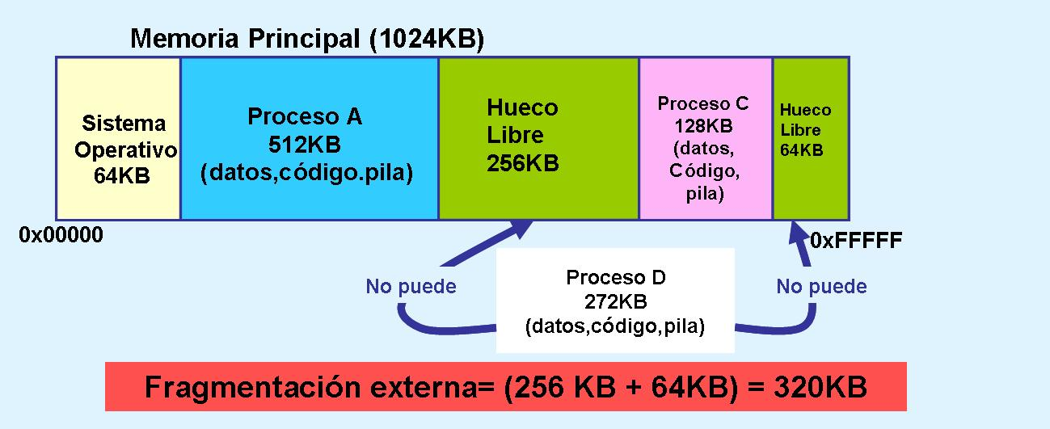
Una técnica para superar la fragmentación externa es la compactación.

Slide 10
ESTRUCTURAS MAS DINÁMICAS PARA ASIGNAR HUECOS
El proceso de compactación del punto anterior es una instancia particular del problema de asignación de memoria dinámica, el cual es el cómo satisfacer una necesidad de tamaño n con una lista de huecos libres.
Existen muchas soluciones para el problema.
El conjunto de huecos es analizado para determinar cuál hueco es el más indicado para asignarse.

Slide 11
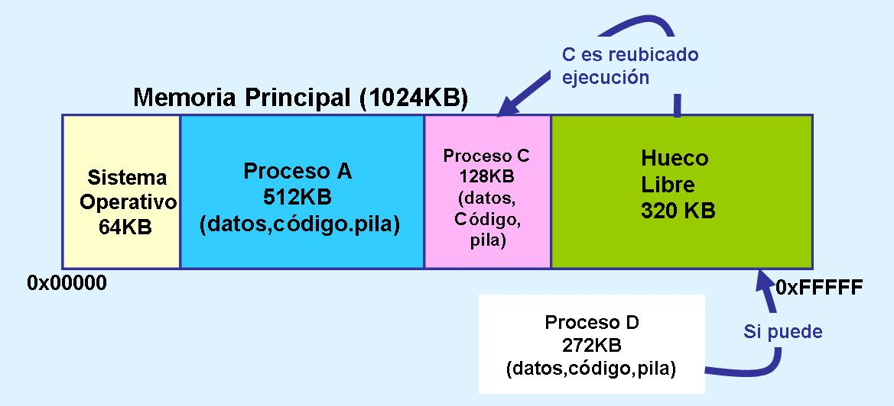

Slide 12
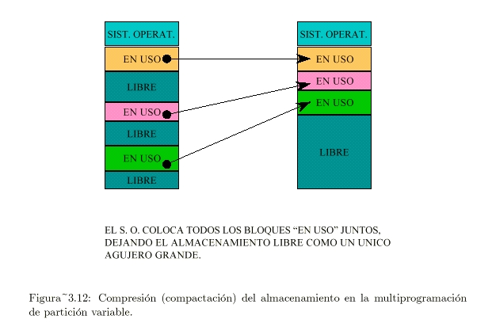

Slide 13
PRIMER AJUSTE
Consiste en asignar el primer hueco con capacidad suficiente.
La búsqueda puede iniciar ya sea al inicio o al final del conjunto de huecos o en donde terminó la última búsqueda.
La búsqueda termina al encontrar un hueco lo suficientemente grande.

Slide 14
MEJOR AJUSTE
Busca asignar el espacio más pequeño de los espacios con capacidad suficiente.
La búsqueda se debe de realizar en toda la tabla, a menos que la tabla esté ordenada por tamaño.
Esta estrategia produce el menor desperdicio de memoria posible.

Slide 15
PEOR AJUSTE
Asigna el hueco más grande.
Una vez más, se debe de buscar en toda la tabla de huecos a menos que esté organizada por tamaño.
Esta estrategia produce los huecos de sobra más grandes, los cuales pudieran ser de más uso si llegan procesos de tamaño mediano que quepan en ellos.

Slide 17
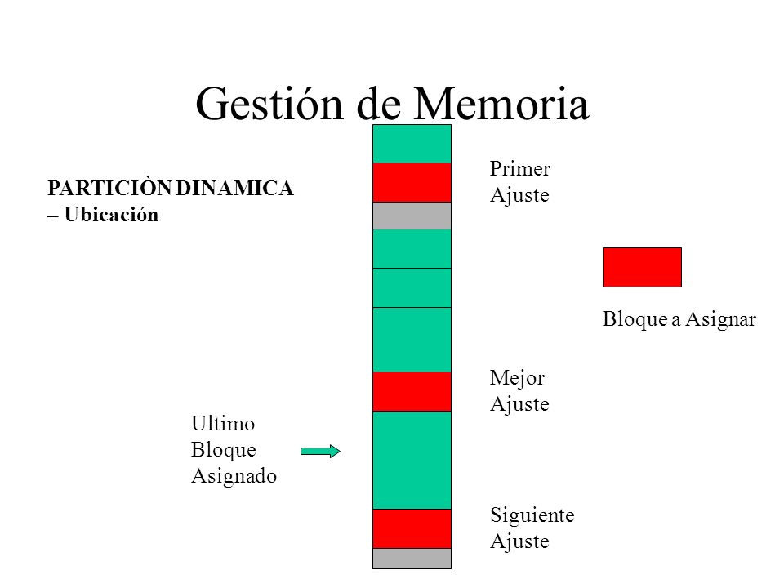

Slide 18
Partición Estática

Slide 19
Intercambio Swapping
Forma de conseguir multiprogramación, utilizando utilizando almacenamiento secundario de apoyo.

Slide 20
Fragmentación
Desaprovechamiento de memoria por haber realizado una mala partición.
Fragmentación interna:
Fragmentación externa:

Slide 21
Desfragmentación
Este proceso consta de ordenar los trozos de información distribuida a través de todo el disco, para mejorar la velocidad de acceso y distribuir de mejor forma el espacio libre del dispositivo.

Slide 22
GESTIÓN DE MEMORIA VIRTUAL

Slide 23
MEMORIA VIRTUAL
Si el equipo no tiene suficiente memoria de acceso aleatorio (RAM) para ejecutar un programa o una operación, Windows usa la memoria virtual para compensar la falta.
Notes:
La memoria virtual es una tecnica para proporcionar la ilusion de un espacio de memoria mucho mayor que la memoria fisica de una maquina. Esta "ilusion" permite que los programas se hagan sin tener encuenta el tamaño exacto de la memoria fisica.
La ilusion e la memoria virtual está soportada por el mecanismo de traduccion de memoria, junto con una gran cantidad de almacenamiento rapido en disco duro. En cualquier momento el espacio de direcciones virtual, está mapeado de tal forma que una pequeña parte de él, está en memoria real y el resto almacenado en el disco

Slide 24
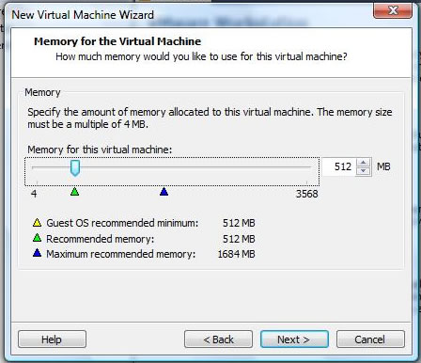
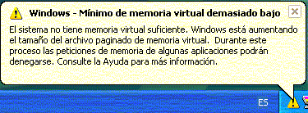
DEFINICIÓN
Notes:
R/Consiste en asignar un espacio de algún componente de almacenamiento para la gestión, instanciación y utilización de programas, permitiendo que el sistema operativo disponga, tanto para el software de usuario como para sí mismo, de mayor cantidad de memoria que esté disponible físicamente.
Esto se ve mucho mas frecuente en las maquinas virtuales.
W/Cuando Windows presenta este mensaje es porque la memoria RAM no tiene la suficiente capacidad para todas los programas que se usan, el tiene un asistente que nos da Una solución al problema de necesitar mayor cantidad de memoria de la que se posee, consiste en que las aplicaciones mantengan parte de su información en disco, moviéndola a la memoria principal cuando sea necesario.

Slide 25
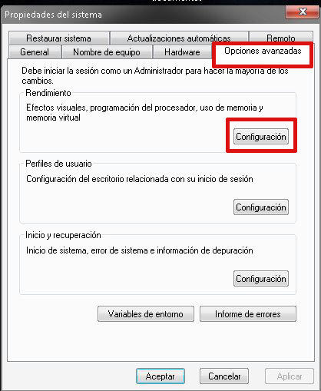
Notes:
W/ para asignar esta memoria…

Slide 26
PAGINACIÓN
Número de marco | Programa.#página | Dirección física
0 | Programa A.0 | 1000:0000
1 | Programa A.1 | 1000:1000
2 | Programa A.2 | 1000:2000
3 | Programa D.0 | 1000:3000
4 | Programa D.1 | 1000:4000
5 | Programa C.0 | 1000:5000
6 | Programa C.1 | 1000:6000
7 | Programa D.2 | 1000:7000
Notes:
Paginación de memoria dividen los programas en pequeñas partes o páginas. Del mismo modo, la memoria es dividida en trozos del mismo tamaño que las páginas llamados marcos de página.
La memoria virtual usualmente (pero no necesariamente) es implementada usando paginación. En paginación, los bits menos significativos de la dirección de memoria virtual son preservados y usados directamente como los bits de orden menos significativos de la dirección de memoria física. Los bits más significativos son usados como una clave en una o más tablas de traducción de direcciones (llamadas tablas de paginación), para encontrar la parte restante de la dirección física buscada.

Slide 27
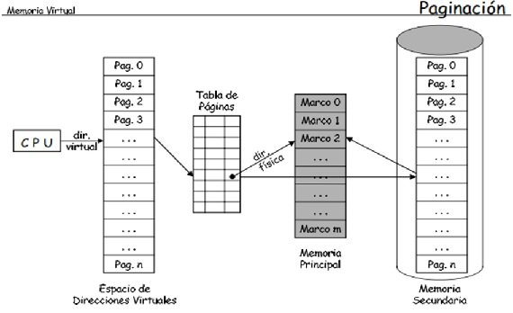
Notes:
Cada página tiene un número que se utiliza como índice en la tabla a esta tabla se le llama…

Slide 28
Características de la Paginación
Se divide la memoria física en bloques de tamaño fijo llamados marcos.
Se divide la memoria Secundaria en bloques de tamaño llamados páginas.
Para correr un programa en páginas de tamaño, se necesitan encontrar n marcos y cargar el programa.
Se establece una tabla de páginas para trasladar las direcciones lógicas a físicas.
Se produce fragmentación interna

Slide 29

Ventajas y Desventajas de la Paginación
Notes:
Es posible comenzar a ejecutar un programa, cargando solo una parte del mismo en memoria, y el resto se cargara bajo la solicitud.
Esto evita que la computadora se ralentice ya que solo carga una parte y no todo
El costo del CPU es mayor, ya que además de manejar el programa también esta manejando direcciones de memoria virtual y mas solicitudes

Slide 30
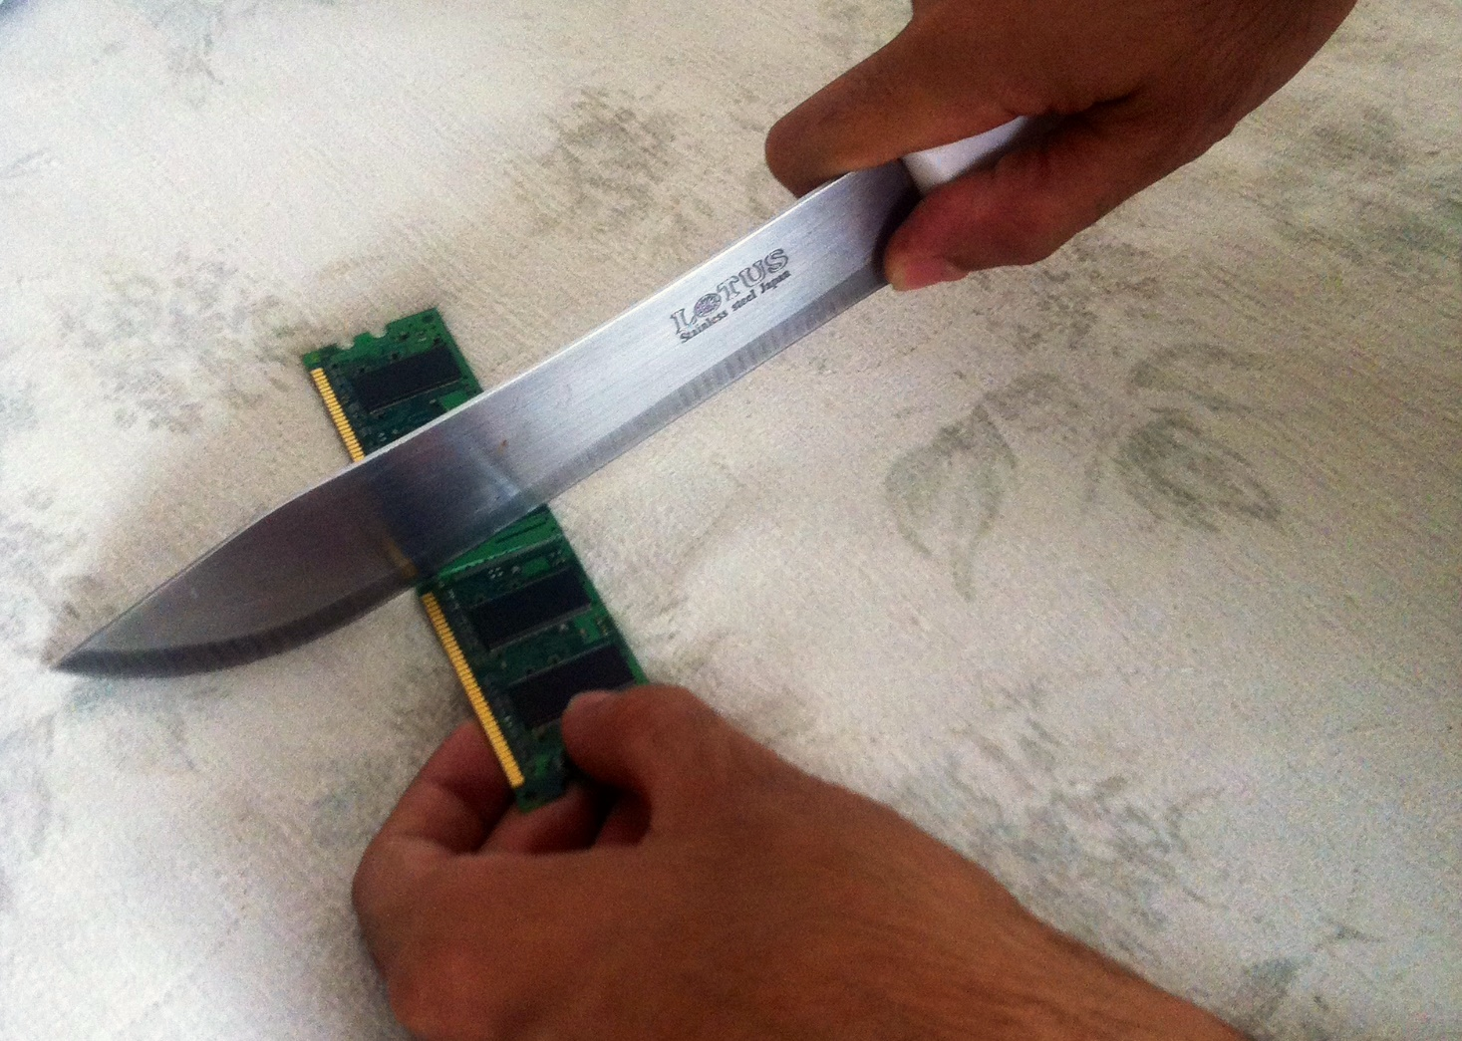

SEGMENTACIÓN
Notes:
Es un esquema de manejo de memoria mediante el cual la estructura del programa refleja su división lógica, llevándose a cabo una agrupación lógica de la información en bloques de tamaño variable denominados segmentos.
Al contrario de la paginación, la segmentación varia su tamaño por división, y la paginación es siempre la misma.

Slide 31
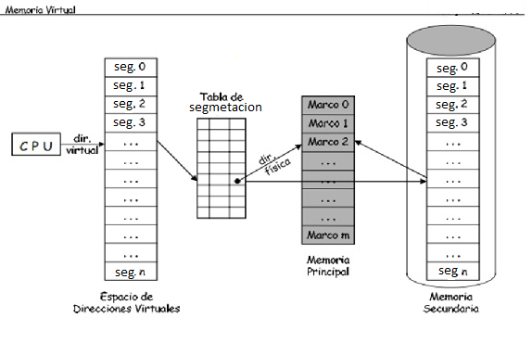
SEGMENTACIÓN

Slide 32
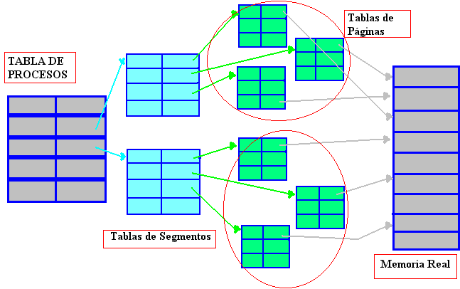
SEGMENTACIÓN PAGINADA o PAGINACIÓN Y SEGMENTACIÓN COMBINADA
Notes:
Para la segmentación se necesita que estén cargadas en memoria áreas de tamaños variables.

Slide 33
PROTECCION ENTRE TAREAS
se consigue poniendo cada tarea en espacios de direcciones virtuales diferentes, al asignar un mapa de traducción virtual a física diferente.
Notes:
Ya que una tarea no puede generar una dirección virtual que se mapee a otra parte de la memoria fisica usada por otra tarea, las tareas estan aisladas unas de otras.
El sistema operativo se podrá almacenar como una tarea independiente y aislada del resto.

Slide 34
PROTECCIÓN DENTRO DE UNA TAREA
Dentro de una tarea se definen 4 niveles de privilegio de ejecución, para proteger el acceso a parte de la tarea de acuerdo con la sensibilidad de los datos.
Notes:
Los niveles son numerados de 0 a 3, con un cero, el mas privilegiado, y con un 3 el menos privilegiado. El nivel 0 se conoce como nivel de privilegio interno y el 3 como nivel de privilegio externo.
Cada segmento de memoria, esta asicuado a un nivel de privilegio. Este nivel de privilegio limita el acceso al segmento a los programas con privilegio suficiente.
Siempre que un programa intenta acceder a otro segmento (evidentemente de su espacio virtual de direcciones), se comprueba el nivel de privilegio del segmento en el cual se accede, con el nivel de privilegio del segmento al cual queremos acceder. A un programa se le permite acceder a un segmento de datos con un nivel de privilegio igual o menor al segmento en ejecución. Un intento de ir a un nivel superior, es ilegal y provoca una "excepción" para informar del intento de violación al sistema operativo

Slide 35


